Slide 1
Thực đơn
Ngày 04/03/2025

Slide 2
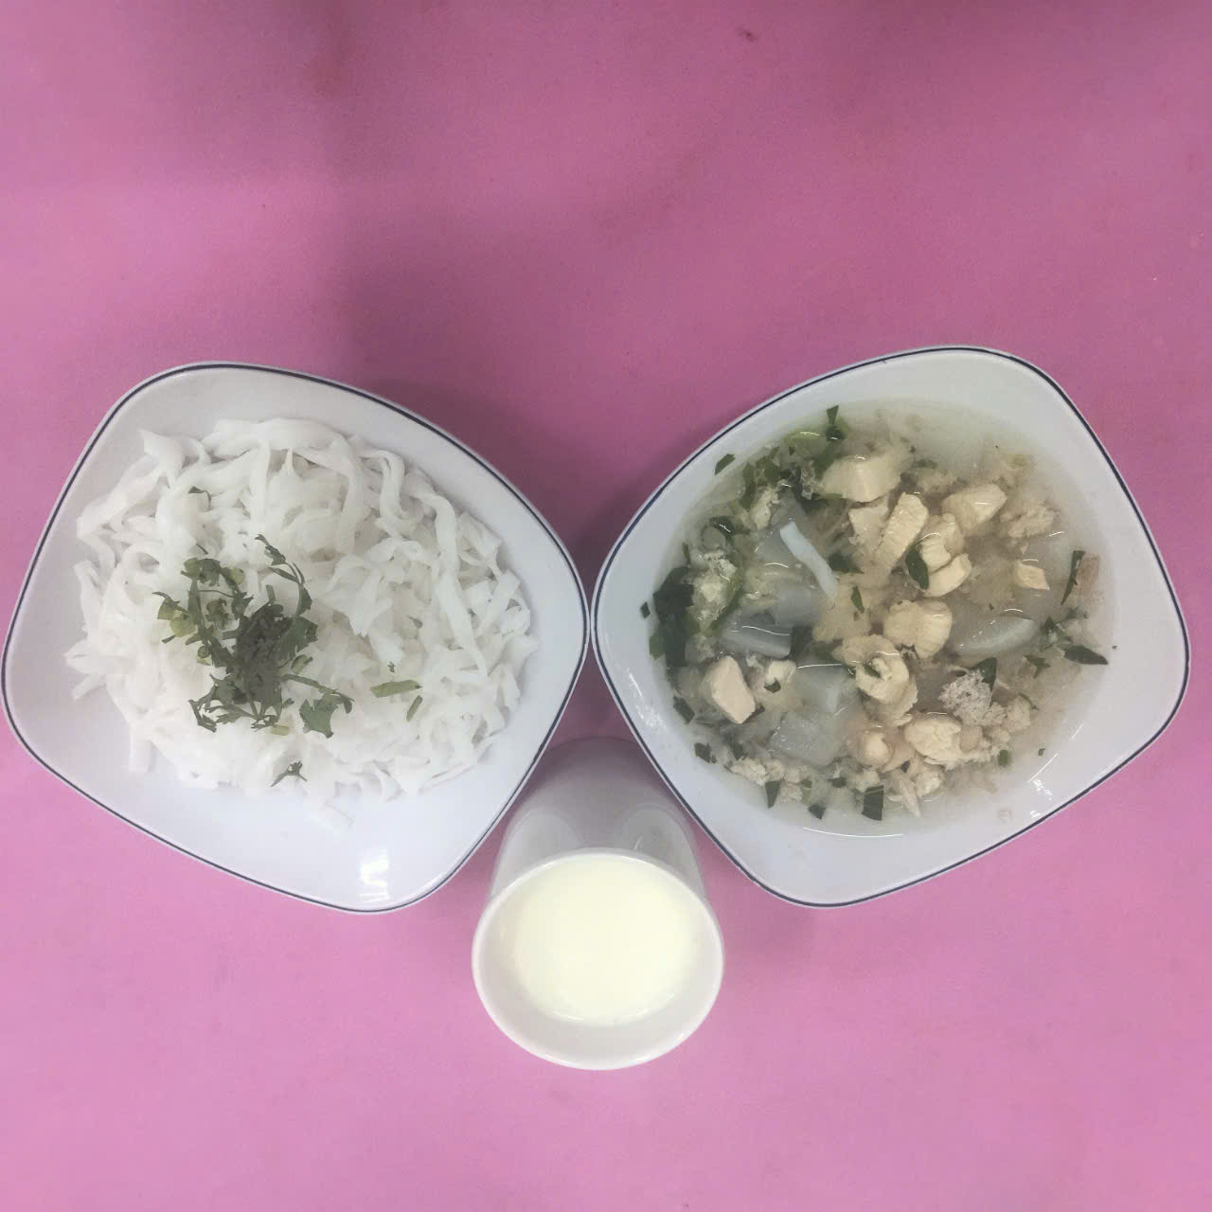
BUỔI SÁNG:
- Phở gà nấu giá, củ cải trắng
- Sữa

Slide 3
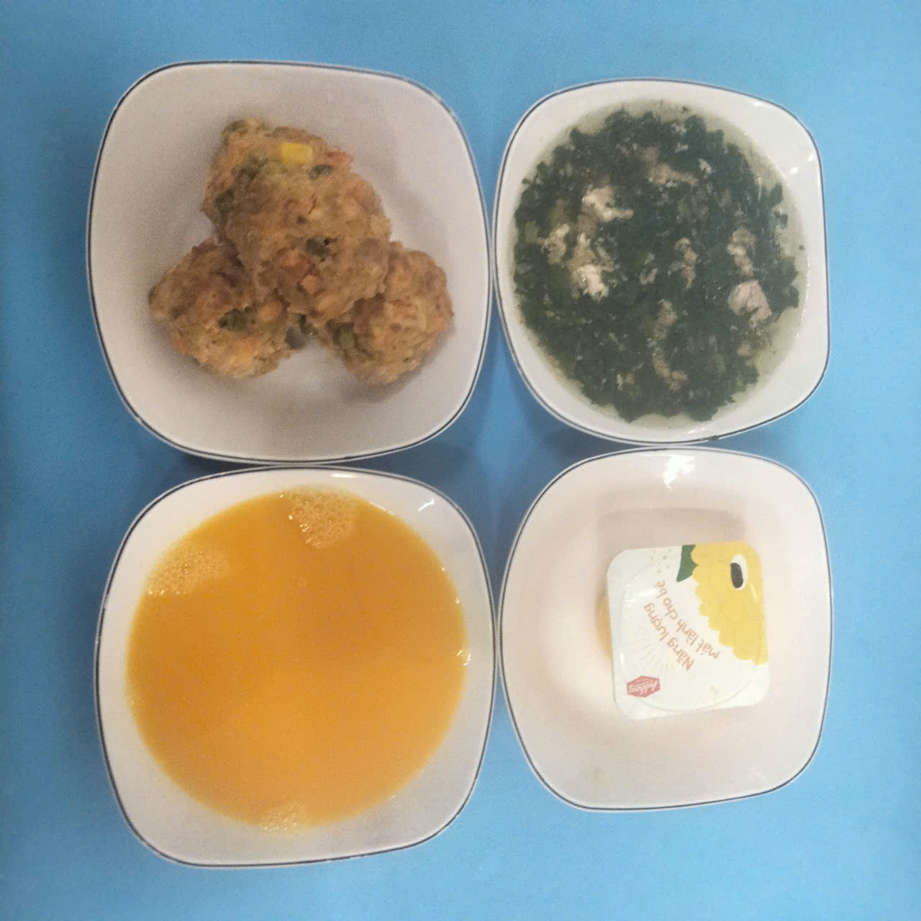
BUỔI TRƯA:
Món mặn: Viên hải sản bọc phô mai sốt chanh dây
Món canh: Canh rau đay nấu cua đồng
Tráng miệng: Bánh Pudding vị xoài

Slide 4
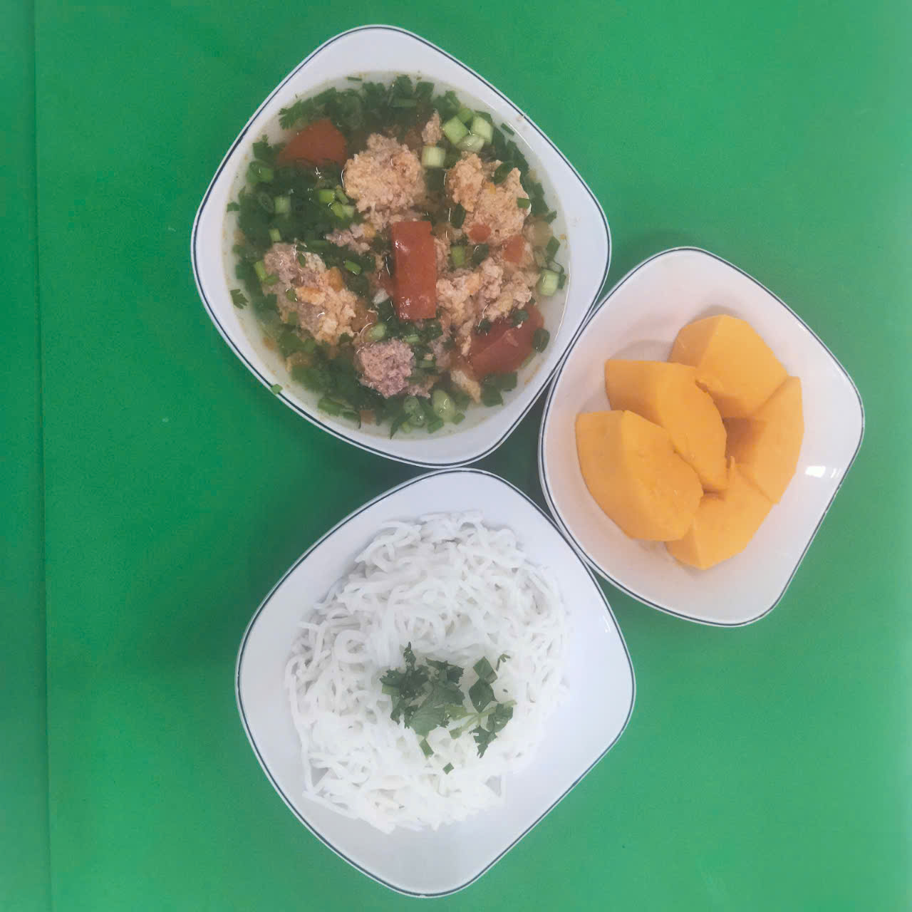
BUỔI XẾ:
Bún riêu nấu thịt, tôm khô, trứng, cà chua, rau muống, đậu hủ
Đu đủ

